Slide 1
110 лет со дня основания Государственной Думы
Российской Империи

Slide 2
1 марта 1906 года газета «Новое время»:
"Вся мыслящая Россия видит спасение государства в созыве Думы. От всех бед спасти должна Дума. Все старые грехи она должна раскрыть, все новые пути к свободе она должна расчистить и установить, все старые счеты, недоразумения, десятком лет накопившиеся, распутать"

Slide 3
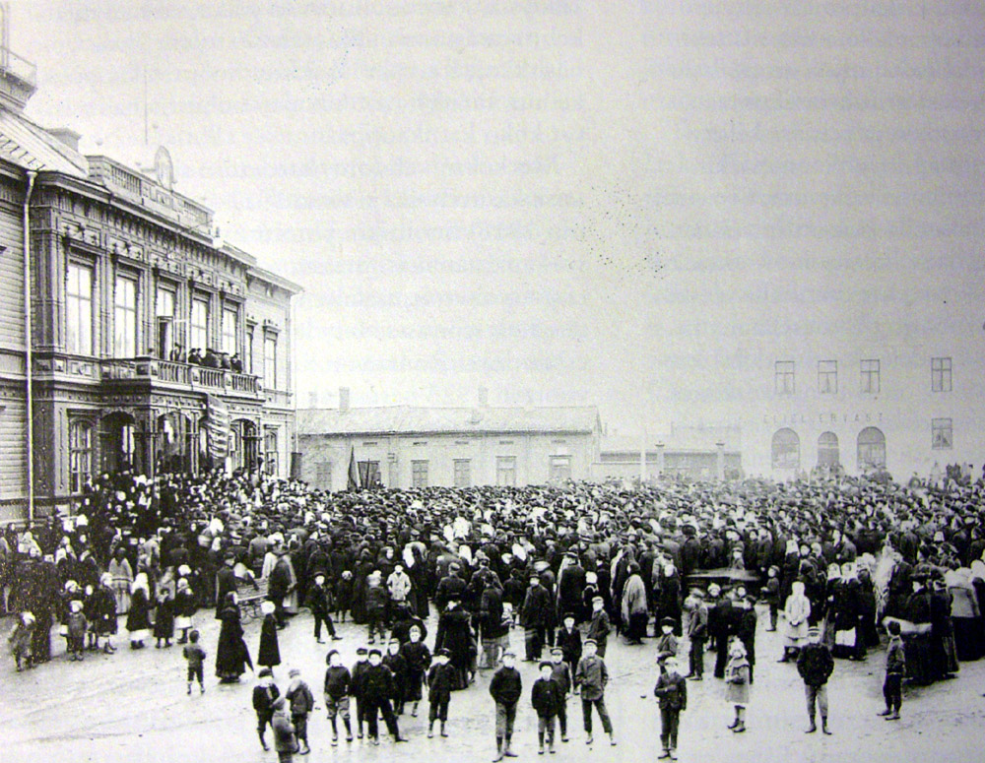
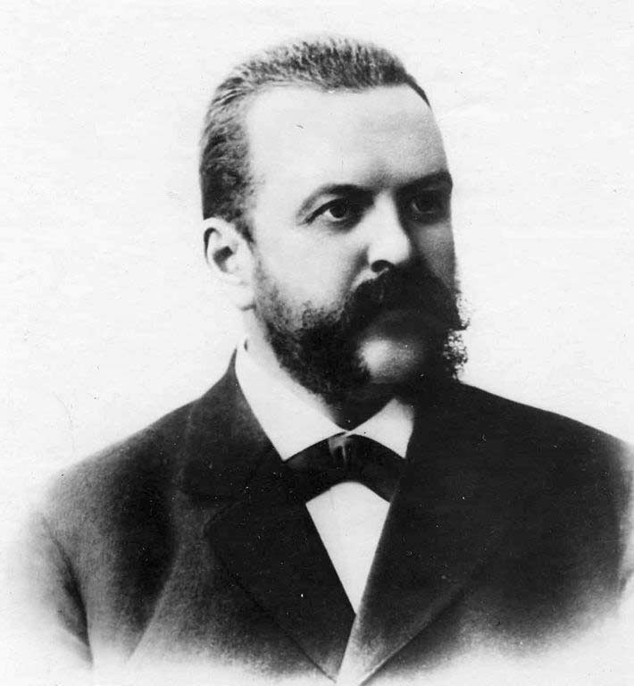
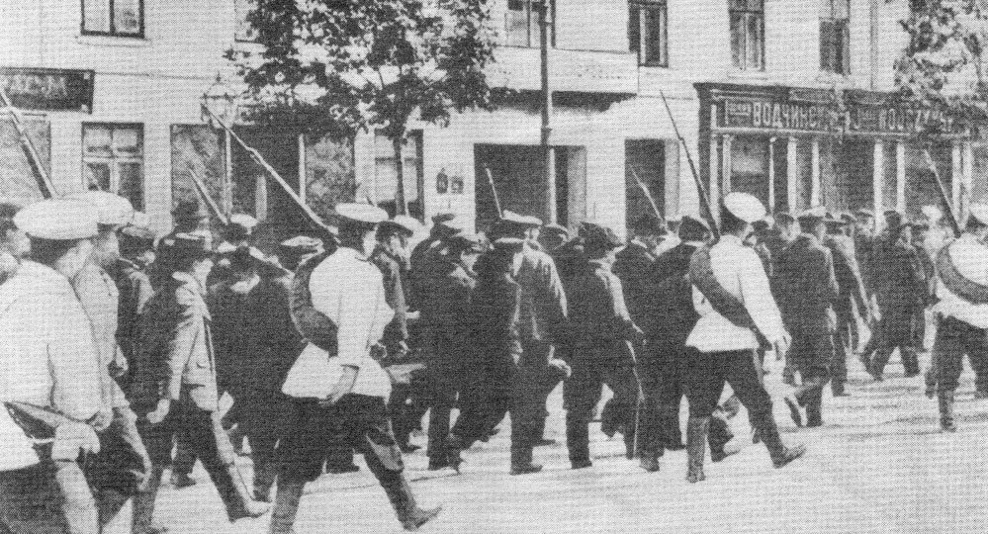
Российский парламентаризм как результат Первой русской революции (1905-1907 год)
«Булыгинская Дума»

Slide 4
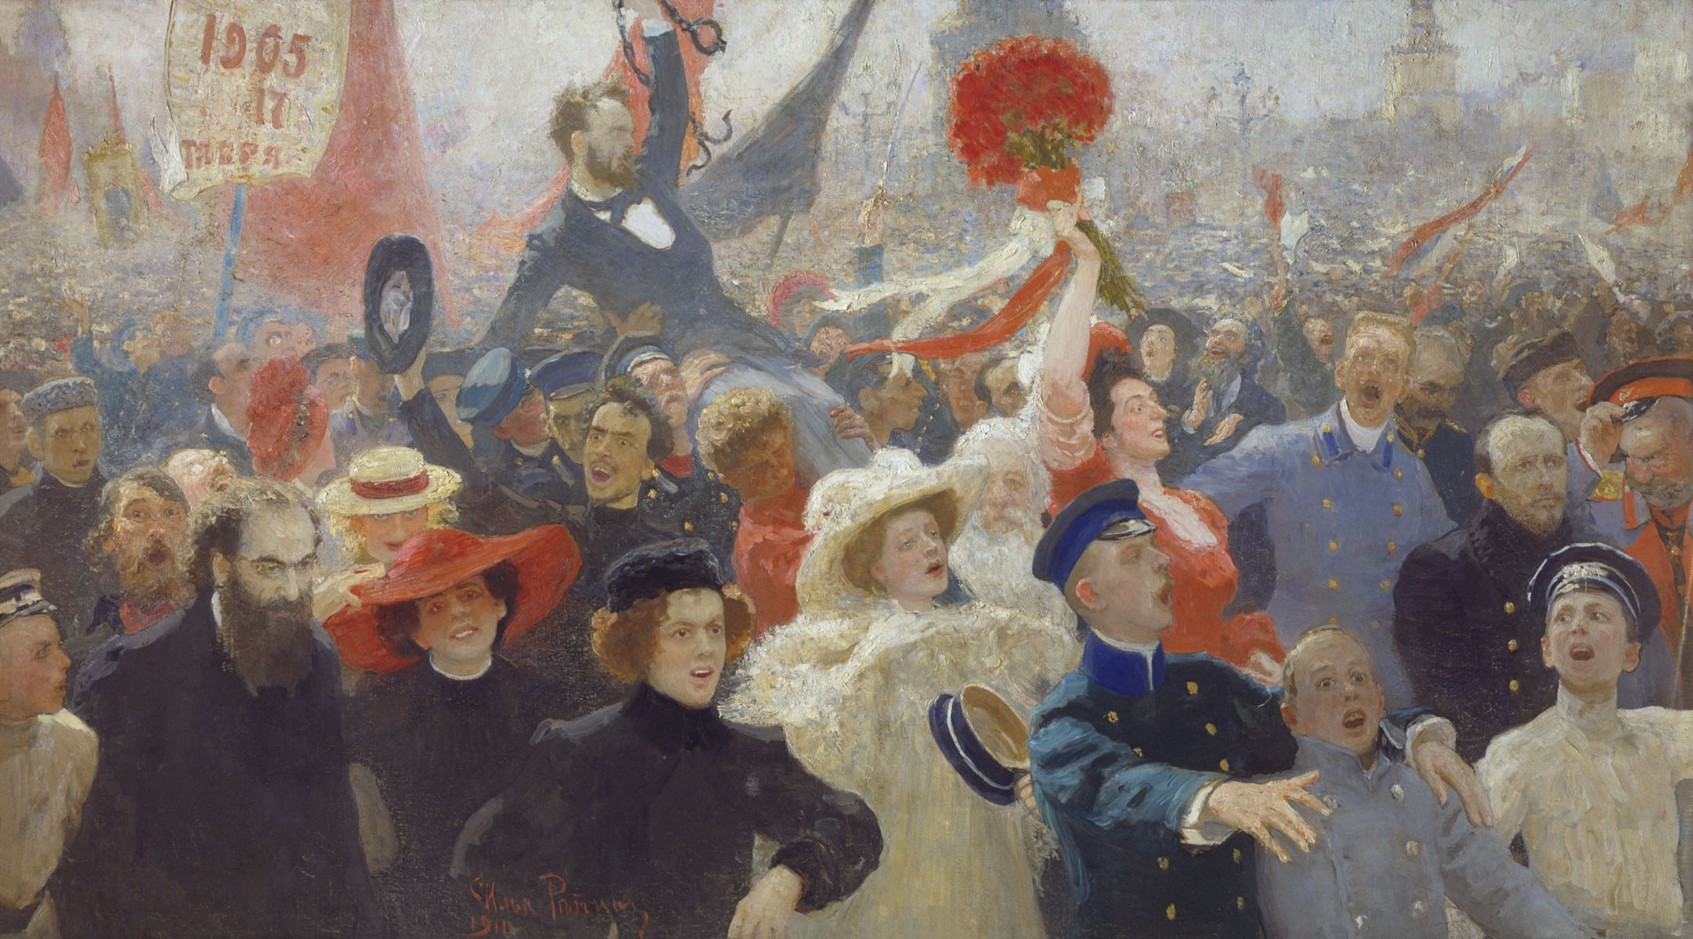
Манифест от 17 октября 1905 года
Илья Репин «17 Октября 1905 г»
«…как незыблемое правило, чтобы никакой закон не мог вступить в силу без одобрения Государственной Думы».

Slide 5
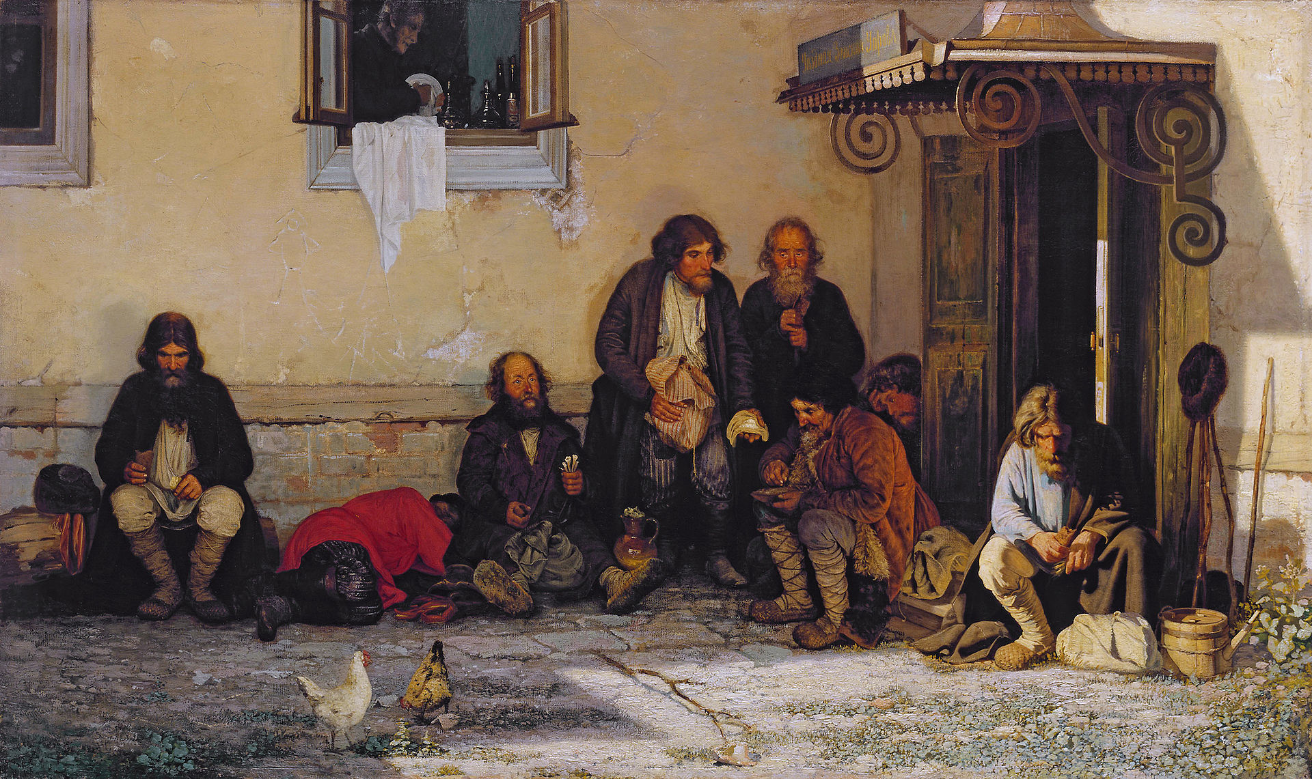
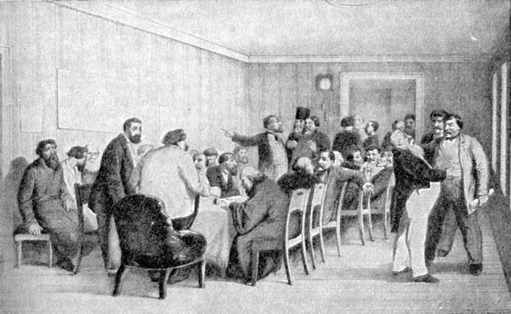
Опыт выборов в Российской империи до Государственной Думы
Григорий Мясоедов
«Земство обедает»
Гравюра

Slide 6
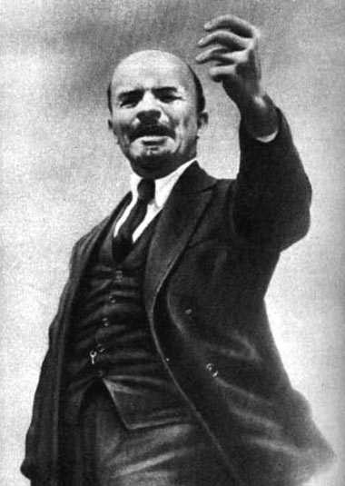
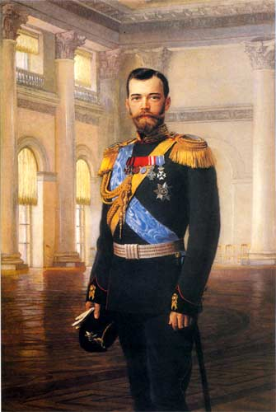
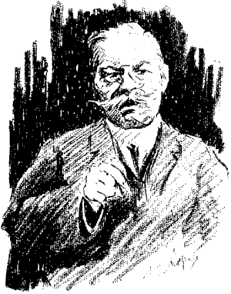
Царский Указ от 11 декабря 1905 года
Предоставлены избирательные права значительной части рабочих
и городских жителей.
Принятые решения сказалась на избирательном законодательстве, которое подвергалось острой критике представителями практически всех политических сил.
В.И. Ленин - лидер большевиков
Император Николай II
П.Н. Милюков - лидер кадетов

Slide 7
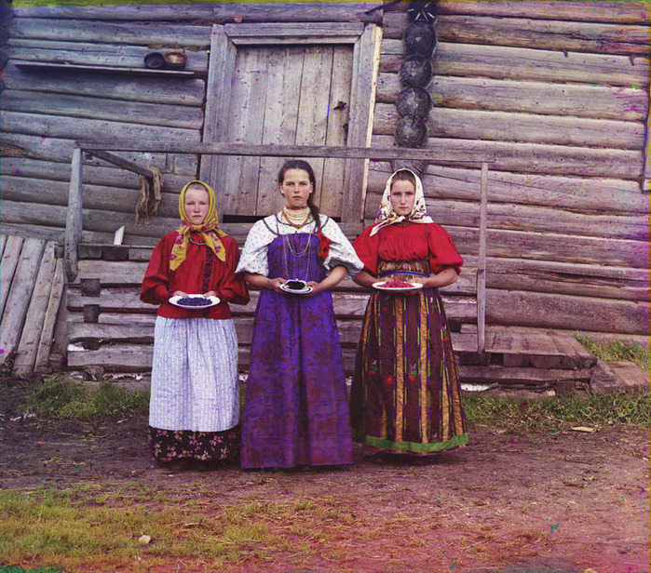
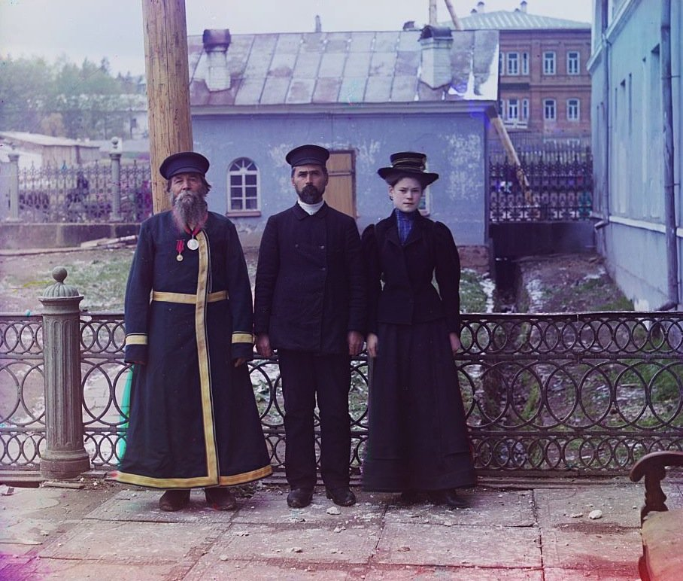
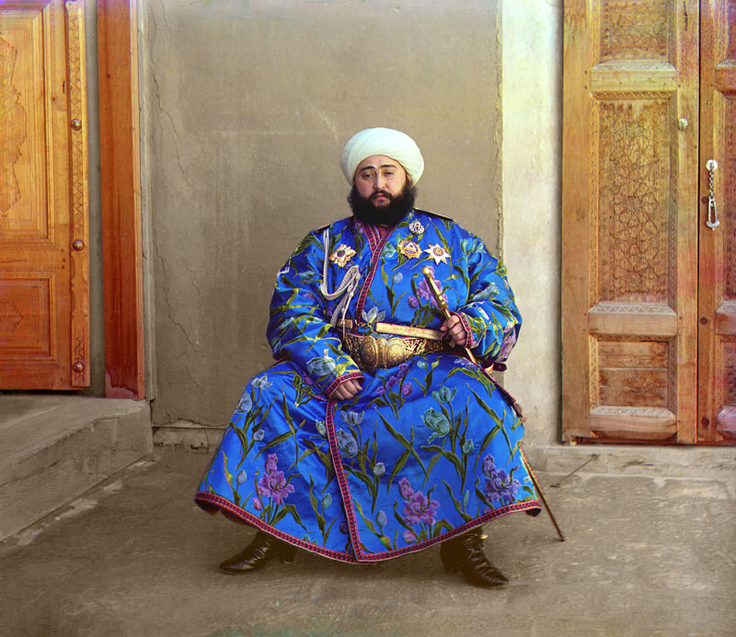
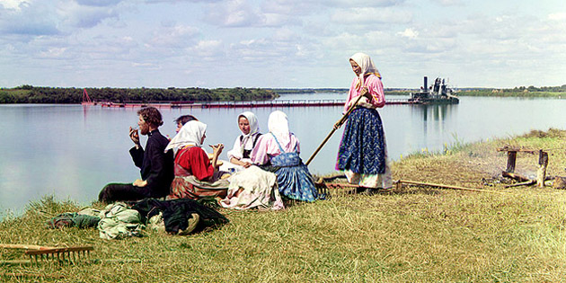
Мажоритарная система на выборах
Многостепенные выборы с неравными нормами представительства от избирателей 4 групп («курии»):
Землевладельческая курия (32%)
Городская курия (22%)
Крестьянская курия (42 %)
Рабочая курия (4%)

Slide 8
Активное избирательное право
Лишены – женщины;
не могли голосовать - учащиеся, студенты, военнослужащие, кочевые народности и иностранные подданные, а также лица, подвергшиеся уголовному наказанию или состоящие под следствием либо судом.
Возрастной ценз – 25 лет.
Имущественный ценз - в собственности не менее 109 - 874 гектаров (в зависимости от местоположения губернии) либо недвижимое имуществом стоимостью не менее 15 тысяч рублей.
1 голос землевладельца приравнивался приблизительно
к 2 голосам городского жителя,
к 15 голосам крестьян,
к 45 голосам рабочих.

Slide 9
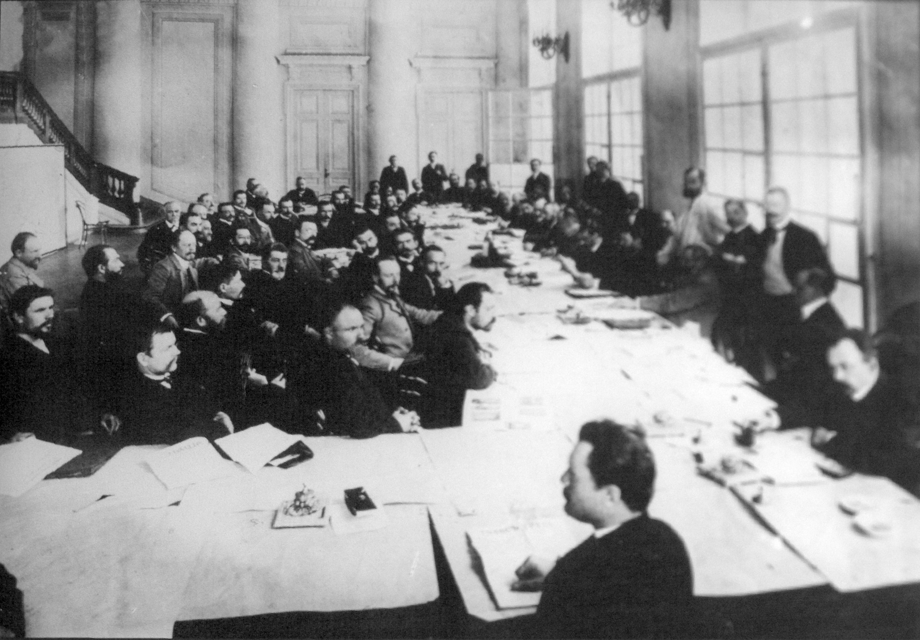
Пассивное избирательное право
Лишены – женщины, учащиеся, студенты, военнослужащие, кочевые народности и иностранные подданные, а также лица, подвергшиеся уголовному наказанию или состоящие под следствием либо судом.
Не могли избираться: губернаторы и
вице-губернаторы, градоначальники и
их помощники, полицейские на
вверенной им территории - уменьшение
возможностей использования
административного влияния.
Возрастной ценз - 25 лет.

Slide 10
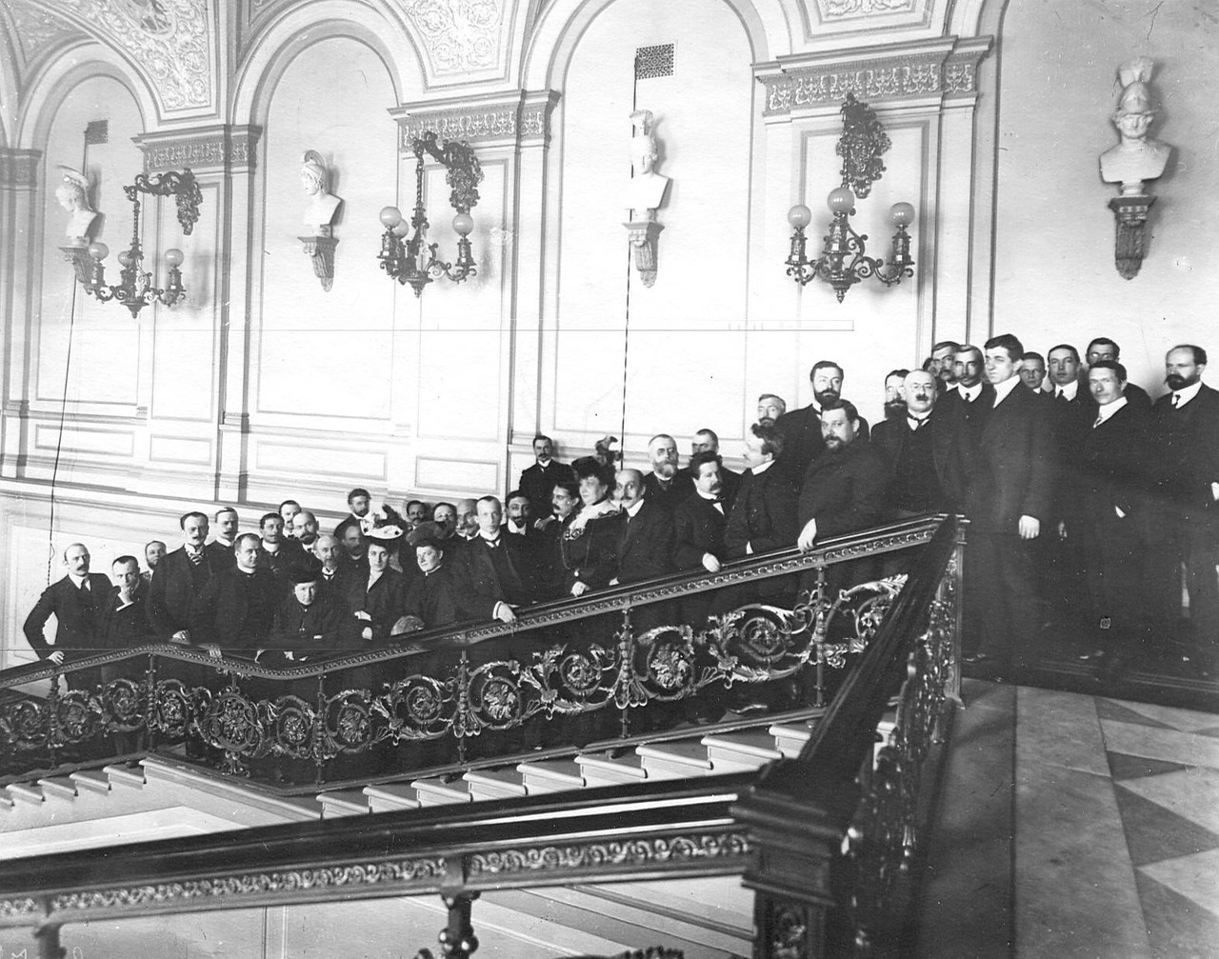
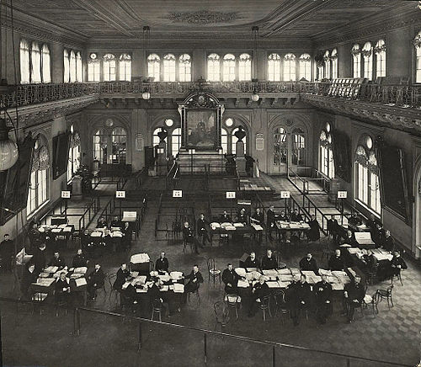
Система органов, осуществляющих подготовку и проведение выборов
Особое делопроизводство по выборам в Государственную Думу, образованное в составе МВД
Губернские комиссии
Группы избирателей на лестнице Фондовой биржи, где происходят выборы выборщиков в Первую Государственную Думу
Уездные комиссии
Работа комиссии по подсчету голосов избирателей

Slide 11
Политические партии, участвовавшие в выборах
100 партий
Либералы - 38
Социалисты - 30
Бойкот: РСДРП (большевики)
партия эсеров
Монархисты - 4
Почтовая открытка, посвященная выборам в I Государственную думу (1906).
Художник — Е.М. Бём
«Русский Народный Союз имени Михаила Архангела»

Slide 12
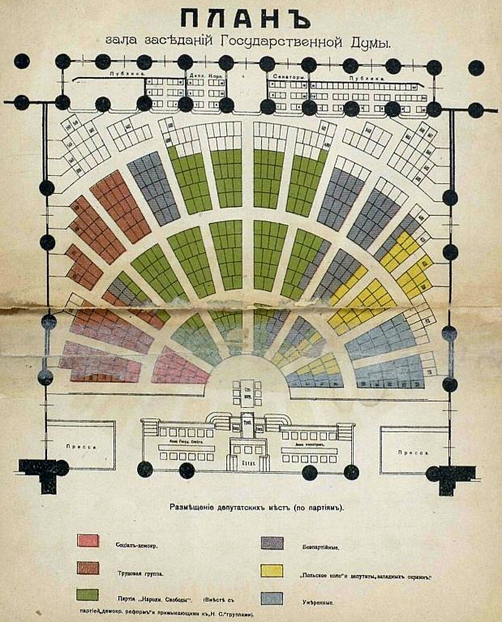
Результаты выборов в Первую Думу - избрано 478 депутатов:
партия конституционных демократов (кадеты) – 176 мандатов ;
трудовая партия - 107 мандатов;
автономисты – 70 мандатов;
прогрессивная партия – 60 мандатов;
союз 17 октября (октябристы) – 13 мандатов;
меньшевики – 10 мандатов;
остальные мандаты не были замещены.
План зала заседаний
Государственной Думы
Российской Империи
I созыва

Slide 13
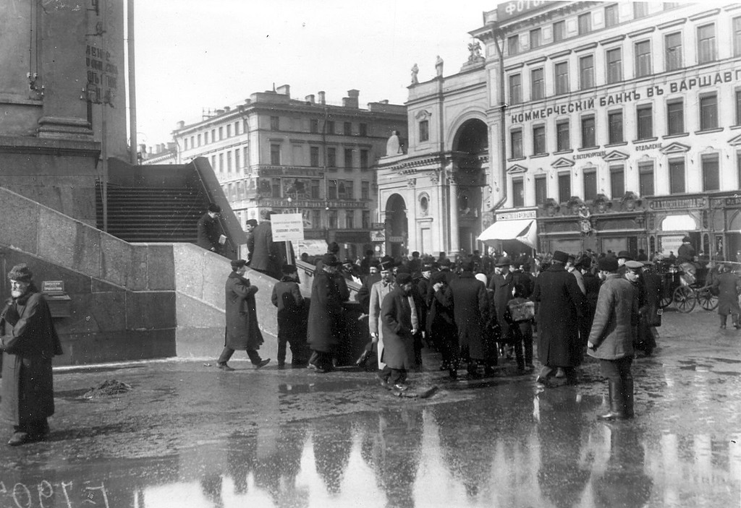
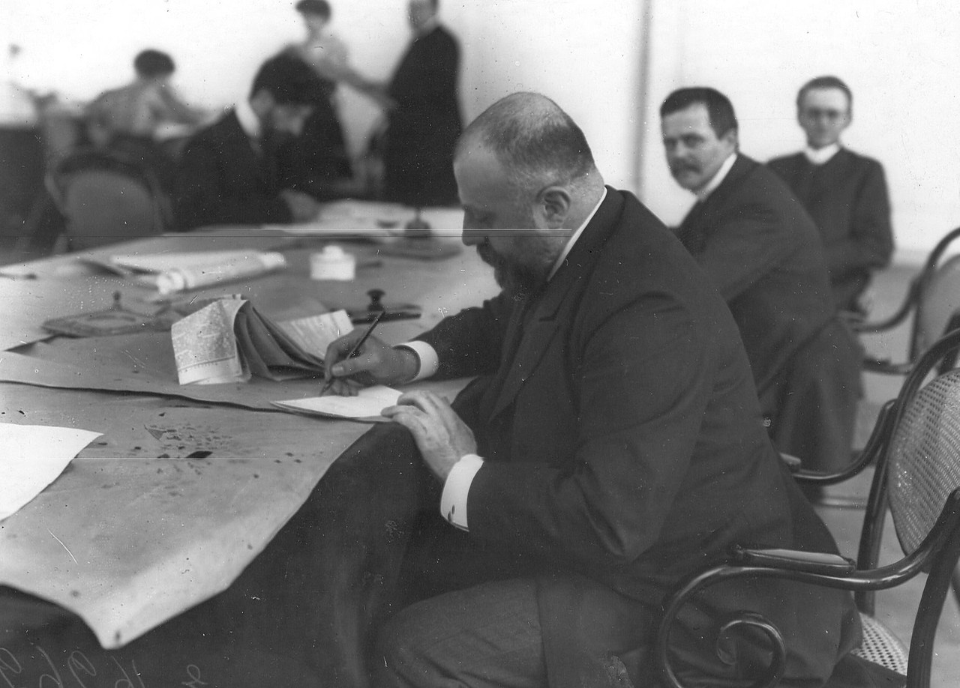
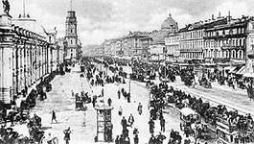
Явка на выборах
Средняя явка по стране – 70%:
Москва – 74%
Явка в уездах 38 губерний – 15,4%
Явка рабочих – 10-20%
20 марта 1906. Очередь у здания Городской Думы во время выборов выборщиков в Первую Государственную Думу
Петербург во время выборов депутатов
I Государственной Думы
1906. Члены избирательной комиссии
в Первую Государственную Думу в зале заседаний Городской Думы

Slide 14
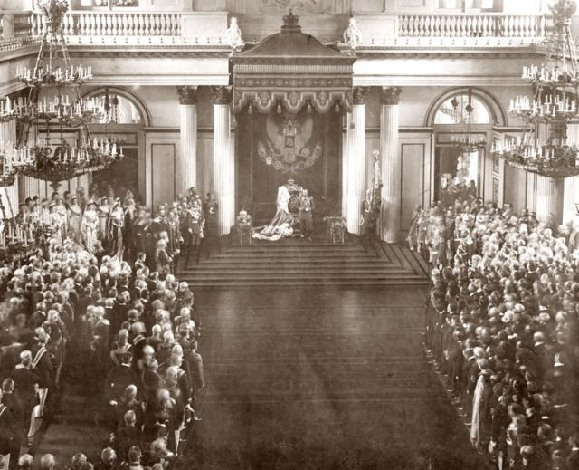
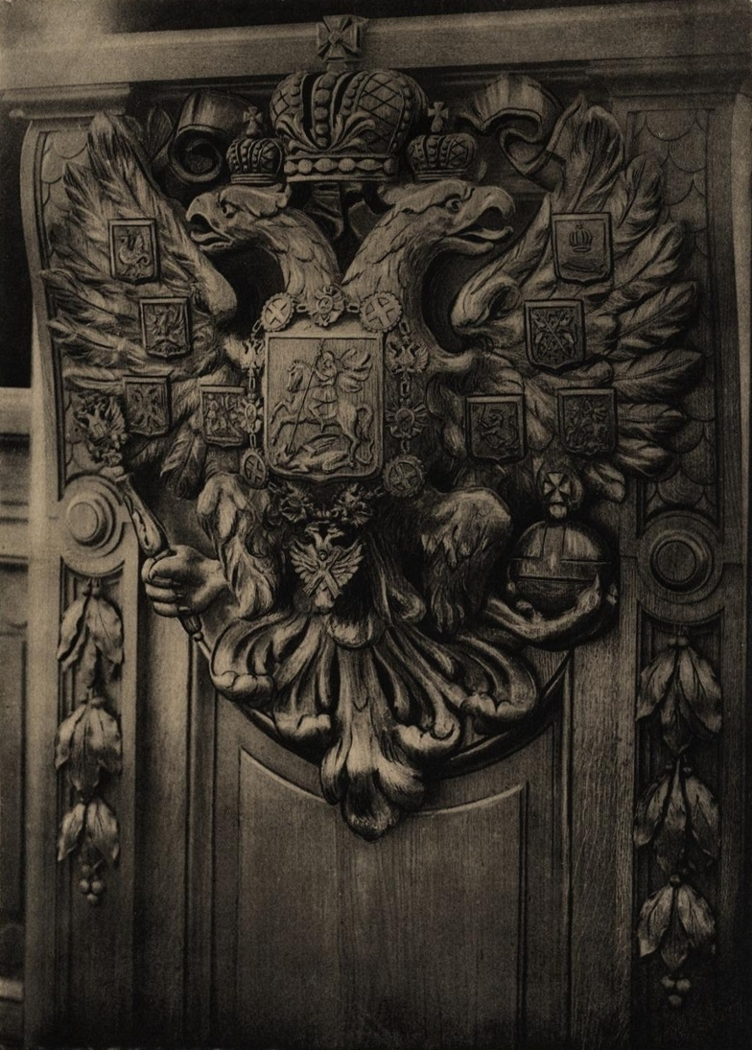
Торжественное открытие Первой Государственной Думы – «Думы народных надежд»
27 апреля 1906 года
Зал заседаний Государственной Думы в Таврическом дворце, Санкт-Петербург
Торжественное открытие Государственной Думы и Государственного совета. Зимний дворец.
Государственный герб на кафедре Думы.

Slide 15
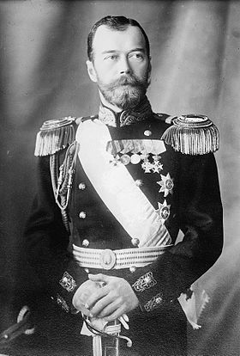
Итоги работы I Государственной Думы
За 72 дня был направлен 391 запрос правительству
и принято 2 закона (об отмене смертной казни, который так и не был подписан царем, и вступивший в силу закон об ассигновании 15 миллионов рублей пострадавшим от неурожая).
«Дума народного гнева»
9 июля был опубликован Манифест о роспуске Думы
Император Николай II

